Slide 1
第9章
Linux桌面系统及其配置

Slide 2
本章内容提要
Linux图形界面概述
KDE桌面系统
控制面板概述
硬件配置
KDE环境日常应用

Slide 3
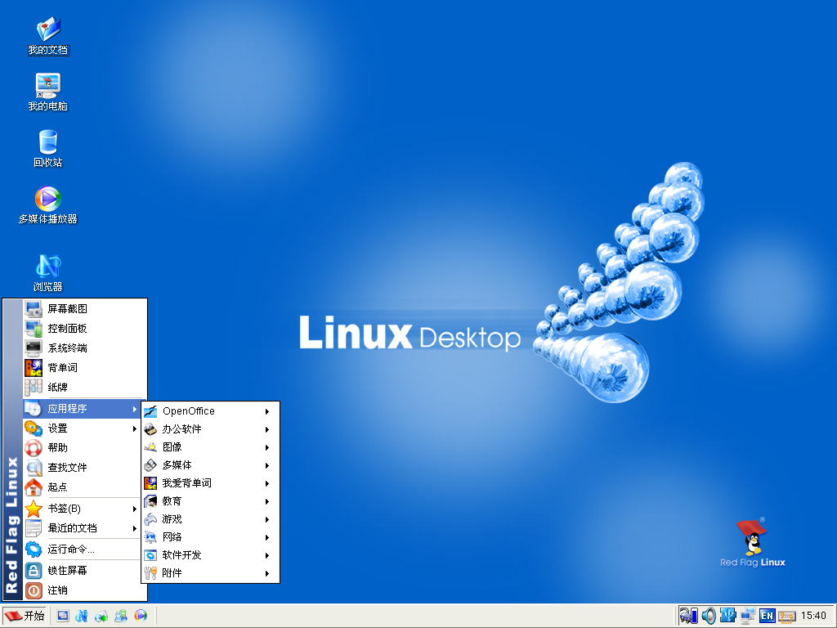
9.1 Linux图形界面概述
9.1.1 图形界面简介
1． 菜单
菜单是可以执行
的任务清单。

Slide 4
菜单的主要特征如下：
(1)菜单中列出可能发生的活动,用户从菜单中进行选择,就相当于发出特定的命令,而无须使用很多命令。
(2)菜单通常采用多级结构,沿着菜单逐级打开,用户的选择范围逐步缩小,从而使选择变得容易。
(3)为了加快访问速度,用户可以使用键盘及附加的小键盘和功能键来浏览菜单并进行选择。
(4)菜单界面操作快捷,使用方便,但应用范围受到限制。

Slide 5
2． 图标
是表示程序、文件、数据或目录的小图形，这些图形为用户提供有关所表示目标的信息。
•激活一个图标,就双击它。
•利用鼠标可以拖动图标。
•对图标的操作还有重新构造图标、重新命名图标以及查看隐藏的图标等。

Slide 6
3． 窗口
是在桌面系统上打开的工作区，用户可以观看和加工这些窗口中的信息。
窗口一般包括以下内容:
• 标题栏———在窗口的顶端,表示窗口的名称。
• 窗口菜单栏———在标题栏下面的一排菜单按钮,单击它就打开相应的菜单。
• 工具栏———在菜单栏下面的一排图标,表示对该窗口可以进行相应的操作。
• 状态栏———在窗口底部,指明窗口工作区中显示图标的数目以及隐藏图标的数目，或者给出桌面或目录的路径名。
• 最大化/最小化/关闭按钮———这3个按钮出现在窗口的右上角,分别用来将窗口最大化、最小化和关闭。
• 垂直滚动条———在窗口的右边,当窗口中包含的信息在一屏内显示不下时,就用鼠标指针指到滚动条上,轻轻拖动即可使显示内容缓缓移动。

Slide 7
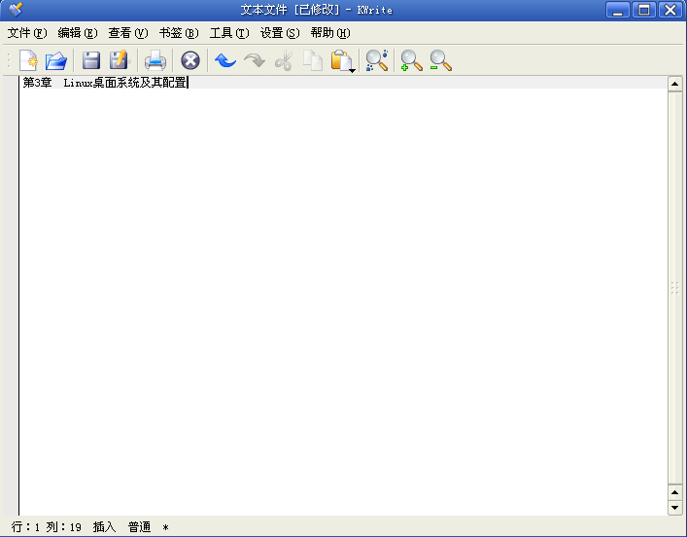
工具栏
窗口菜单栏
标题栏
最小化按钮
最大化按钮
关闭按钮
垂直滚动条
状态栏

Slide 8
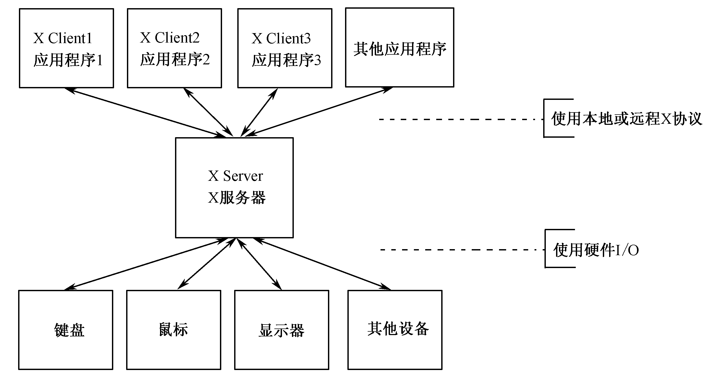
9.1.2 X Window系统
X Window是1984年由麻省理工学院（MIT）计算机科学研究室开始开发的。
版本X11是在 1987年9月 推出的。当前发布的X版本是X11R6.8.2（第11版，第6次发布）
1．X的客户-服务器模型
键盘事件 触摸屏事件 窗口激活事件
●X客户是使用系统窗口功能的一些应用程序。
● X服务器也称作显示管理器，是控制实际显示设备和输入设备的程序。

Slide 9
典型的X客户程序有以下两种 ：
（1）窗口管理器：是决定窗口外观的软件。它具有改变窗口的大小、位置、边框和装饰，将窗口缩成图标，重新安排窗口在堆栈中的位置和启动管理其它应用程序的方法等功能。
（2）桌面系统：它控制桌面图标和目录的出现位置、桌面和目录菜单的内容，以及控制在桌面图标、目录和菜单上进行鼠标操作所产生的效果。
●还有其他的X客户程序
● X Window是事件驱动的。

Slide 10
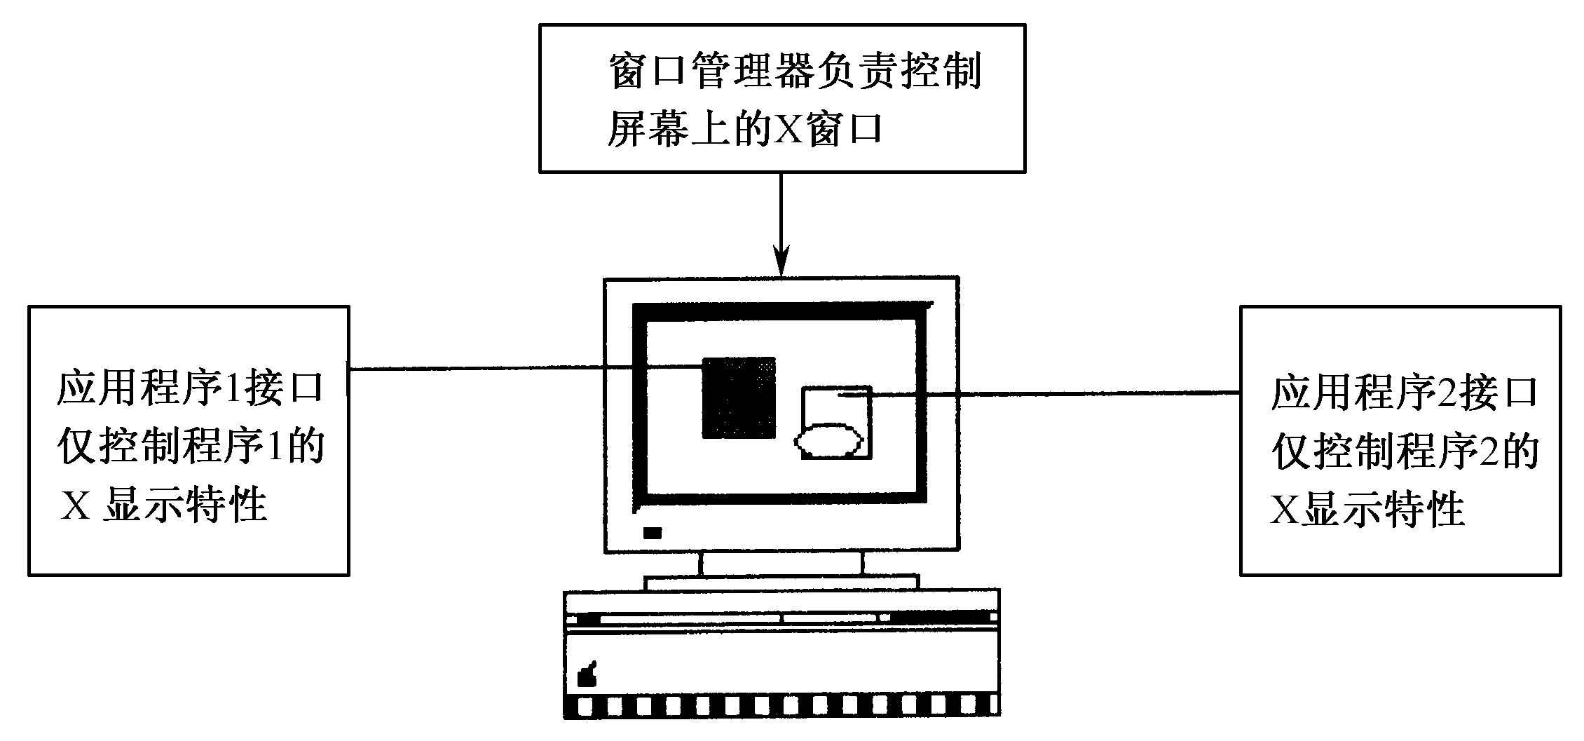
2．X协议
X的客户-服务器模型不是建立在特定的软、硬件资源之上的，而是建立在X协议之上的。
该协议是一个抽象的应用服务协议
X协议是X服务程序和X客户程序进行通信的途径
应用程序接口与窗口管理器的关系

Slide 11
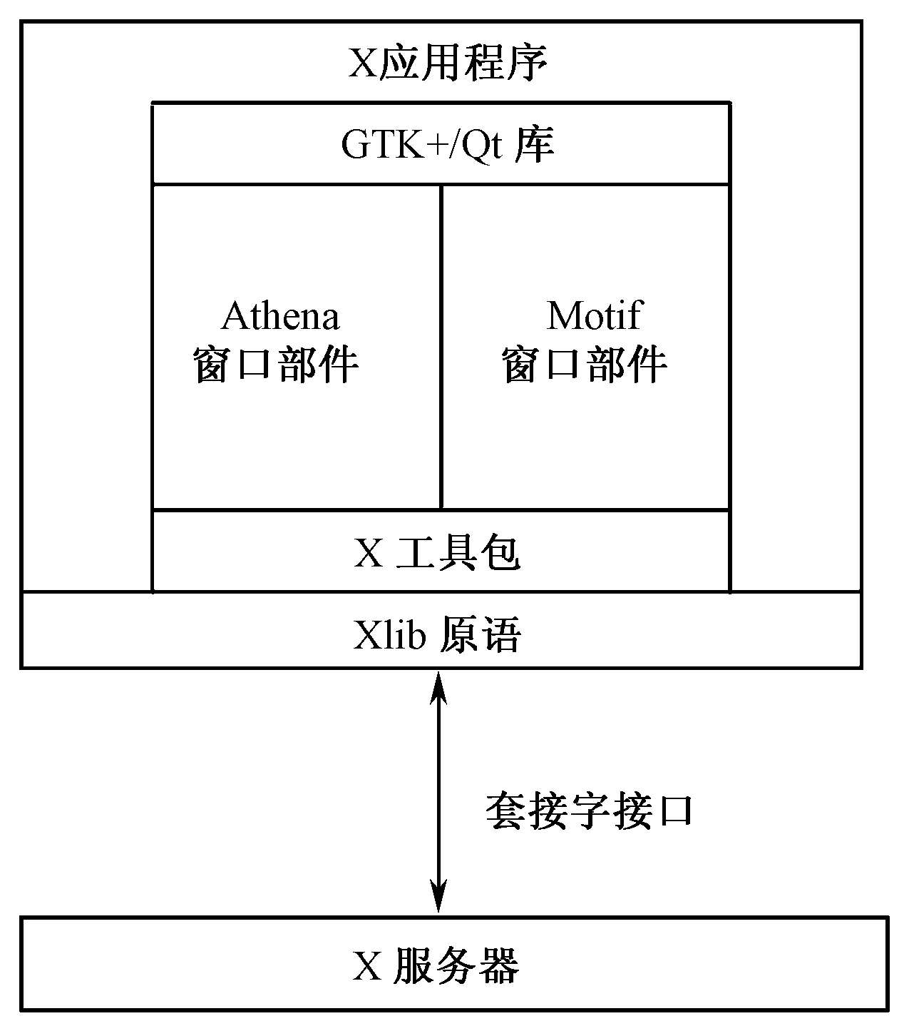
3．应用程序接口（API）
X Window编程可用的API

Slide 12
9.2 KDE桌面系统
9.2.1 GNOME和KDE概述
1．GNOME
GNOME是GNU网络对象模型环境（GNU Network Object Model Environment）的缩写
窗口管理器和桌面环境是两个不同的概念，对于同一个桌面环境（如GNOME）可以使用不同的窗口管理器（如twm、fvwm、Enlightenment等）
在Red Hat Linux系统中已经将GNOME作为默认的桌面管理器
GNOME中菜单的功能与Windows菜单功能相同，而且使用方法也一样。
GNOME面板中包括众多内容
GNOME还提供了很多功能强大的软件

Slide 13
2. KDE
KDE桌面系统是1996年10月推出的，随后得到了迅速发展。
在2008年11月发布KDE4.1.3版和4.2 Beta 1版。
红旗Linux桌面版6.0采用稳定的KDE 3.5.10版作为标准桌面环境。
KDE桌面系统主要特点
(1)通过图形用户界面可以完全实现对环境的配置。
(2)桌面上提供了一个更安全的删除文件用的垃圾箱。
(3)通过鼠标安装其他文件系统,如CD-ROM。
(4)用菜单控制终端窗口的滚动、字体、颜色和尺寸大小。
(5)实现网络透明存取。KDE提供的文件管理程序KFM 也可以作为WWW 浏览器,可以像查看自己硬盘上的文件那样查看FTP站点的内容,可以打开和存储远程文件。
(6)完全支持鼠标的拖放操作(Drag-and-Drop)。可以通过把文件图标拖到相应的文本处理程序窗口中来浏览内容;如果是远程文件,会自动下载。
(7)提供帮助文件浏览器(HelpView),不但可以浏览传统的用户手册,还可以浏览标准的HTML文档。
(8)提供了自己的一套应用程序和上下文相关的帮助文档。
(9)提供的会话管理程序(SessionManager)可以记录KDE桌面系统的使用情况,保证下次进入时的环境和上次离开时一致。

Slide 14
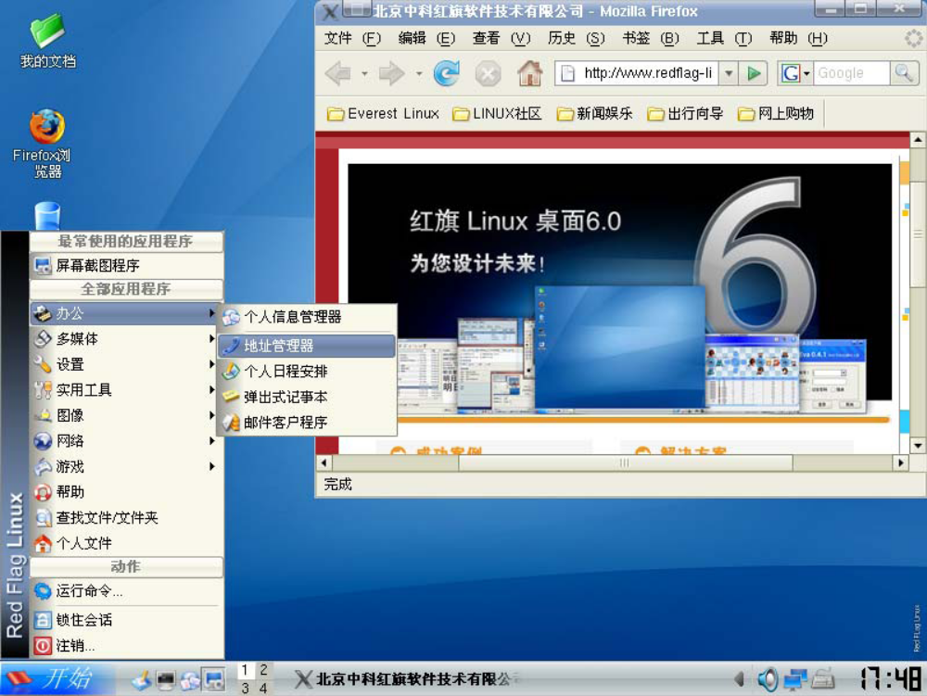
9.2.2 KDE桌面系统
典型的KDE 桌面界面

Slide 15
1．KDE桌面组件
⑴面板
开始菜单按钮
显示桌面按钮
系统终端按钮
虚拟桌面管理器
任务条按钮
系统声音按钮
网络连接状态按钮
输入法图标按钮
时钟按钮
Kontact 按钮

Slide 16
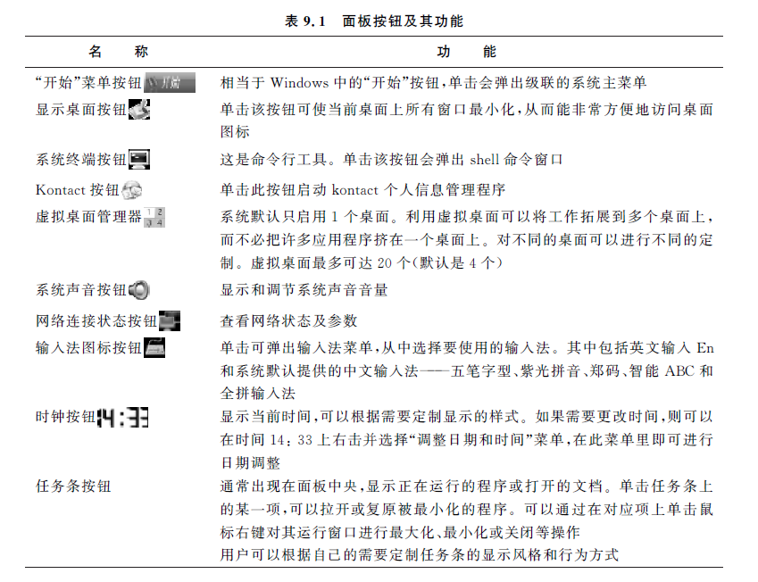

Slide 17





⑵桌面
表9.2 常用桌面图标及其作用
名 称 | 作 用
 | 其中含有用户经常使用和收藏的文档、音乐和图片。
 | 双击可以看到它的内容，包括软盘、光驱、Windows系统分区、可以连接的网络驱动器、控制面板、用户主目录等。
 | 用于进行网卡配置。
 | 暂时存储已删除文件的地方
 | 启动新型的Mozilla Firefox 浏览器。
我的文档
我的电脑
网络配置
回收站
Firefox 浏览器
⑶鼠标
单击 双击 拖动

Slide 18
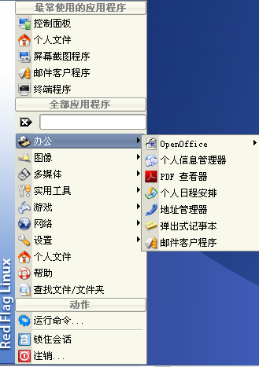
2．使用菜单
菜单项后跟一个三角形(▶)———表示该菜单后还包含有子菜单。
菜单项后跟省略号(…)———表示选择后会出现对话框,需要做进一步设置,如在对话框中输入文件名。
菜单项显示模糊———表示该菜单项所对应的操作当前不可进行。
⑴系统主菜单
系统主菜单

Slide 19
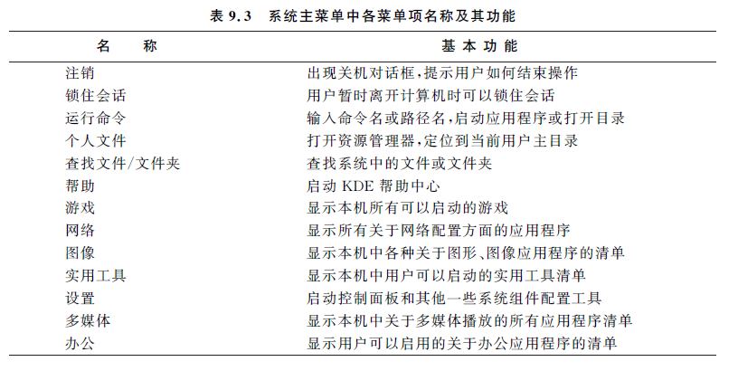

Slide 20
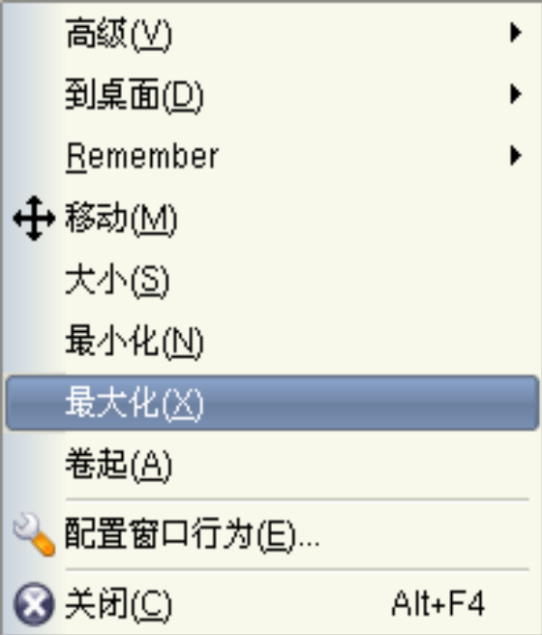
⑵控制菜单
⑶窗口菜单
与Windows相似， 此类菜单项用来反映该应用程序的功能和可以完成的操作,常见的菜单项有“位置”、“编辑”、“查看”、“转到”、“书
签”、“工具”、“设置”、“帮助”等几种,每个菜单中又包括许多子菜单项。

Slide 21
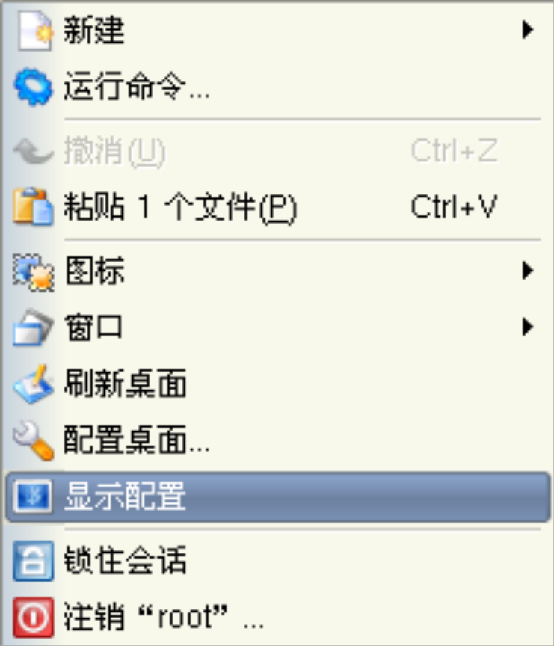
⑷快捷菜单
在红旗Linux系统中,在桌面背景任意位置按鼠标右键就调出系统快捷菜单。通过它可以完成如建立新文件夹、运行命令、整理桌面外观等常用任务。
另外,在图标上单击鼠标右键,可调出对应图标的快捷菜单。通过它可对相应的应用程序或文档进行操作。
系统快捷菜单

Slide 22
9.2.3 窗口操作及快捷键
1．窗口操作
(1)要改变窗口的大小,可以将鼠标指针移到窗口的对应边角进行拖拉。
(2)要将窗口最大化,可以双击窗口的标题条;而再次双击就将其还原。
(3)拖动窗口的标题栏,可以移动窗口。
(4)单击窗口的最小化按钮,可将窗口缩成图标;单击窗口的最大化按钮,可以将窗口布满整个桌面,而最大化图标变为还原图标,单击它可将窗口还原为原始尺寸。
(5)单击窗口的关闭按钮或使用快捷键Alt+F4可以关闭窗口。
▲如果在桌面上有多个窗口,利用以下方式可以在不同窗口间切换。
(1)如果可以看见所需要的窗口,则直接单击该窗口的标题栏就可以将其激活为当前窗口。
(2)按Alt+Tab键,可以在多个窗口间循环切换。
(3)通过单击任务条上的对应窗口图标,也可以激活窗口。
(4)单击鼠标中键,打开窗口列表菜单,选择对应的窗口任务,就会激活相应的应用程序窗口。

Slide 23
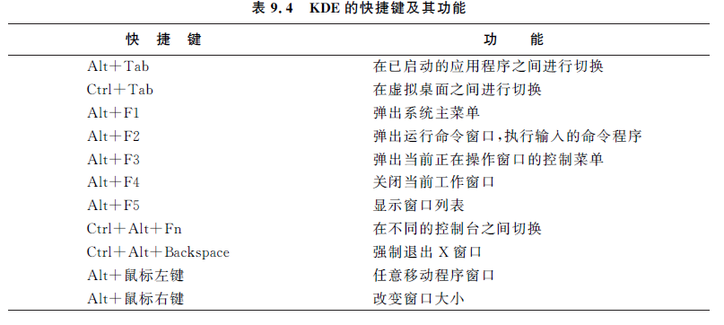
2.KDE中的快捷键

Slide 24
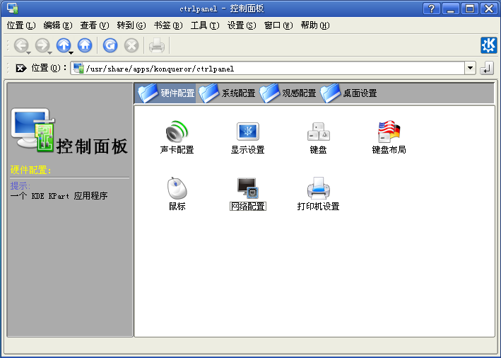
9.3 控制面板概述
访问控制面板的方法有两种:
① 在系统主菜单中选择“系统”→“控制面板”;
② 双击桌面上“我的电脑”图标,打开资源管理器,选择“控制面板”。

Slide 25
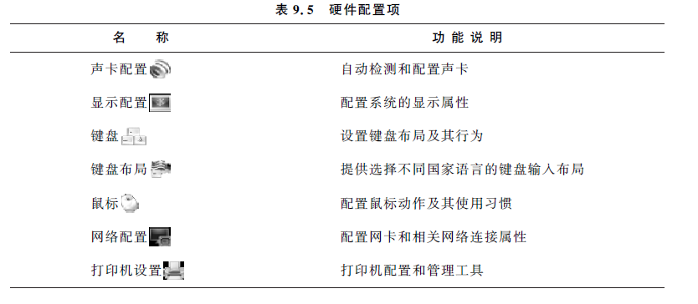
1.硬件配置

Slide 26
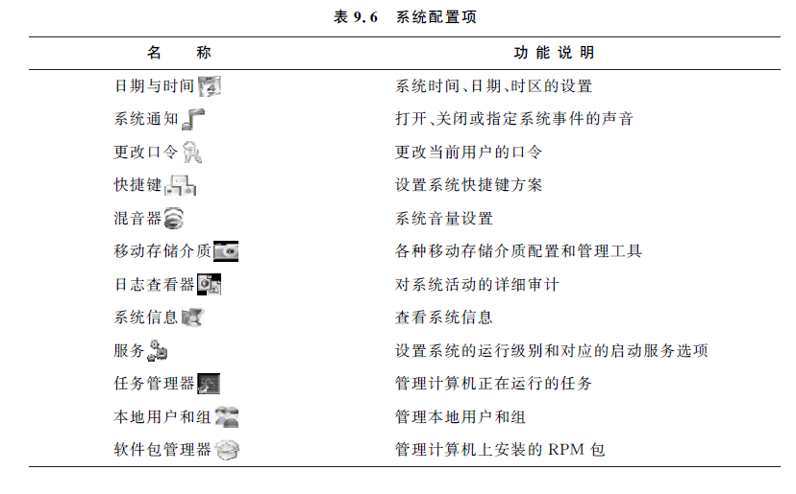
2.系统配置

Slide 27
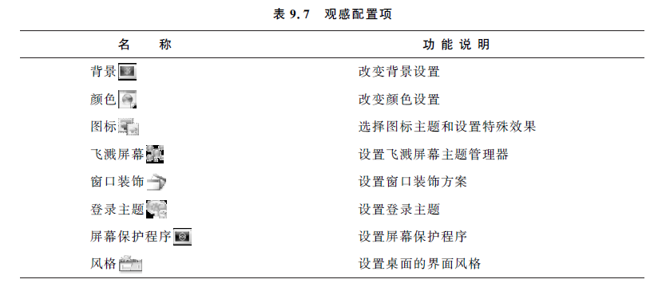
3．观感配置项

Slide 28
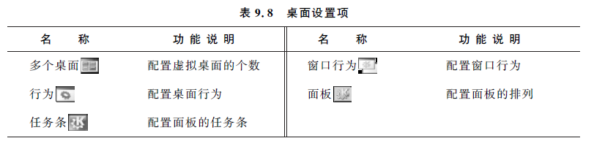
4．桌面设置项

Slide 29
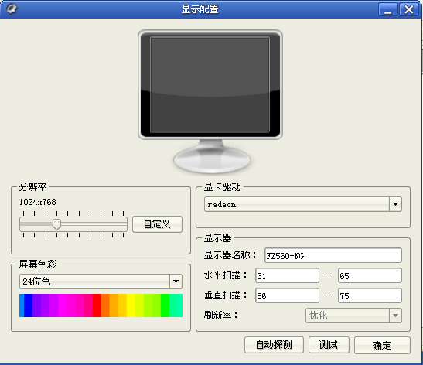
9.4 硬件配置
9.4.1 配置显卡

Slide 30
⒈ 显示属性配置
配置工具将自动探测显卡和显示器的类型,并在“显卡驱动”和“显示器”文本框中显示探测结果。
在“分辨率”中用滑动条进行屏幕分辨率的设置,范围可以从640×480~1680×1050像素,选择不同的分辨率时其效果会在窗口上部的显示器图样上显示。通常可选择1024×768像素。
“屏幕色彩”区域的下拉列表框中可以进行从16位色到24位真彩色之间的切换。屏幕色彩和分辨率是由显存的大小决定的。
在“刷新率”下拉列表中设定显示器的刷新频率,通常采用系统给出的85Hz即可。
配置完成后单击“测试”按钮,系统将启动一个测试画面,并询问是否使用此设置,单击“是”,返回后单击“确定”按钮,重新启动X 即可生效。

Slide 31
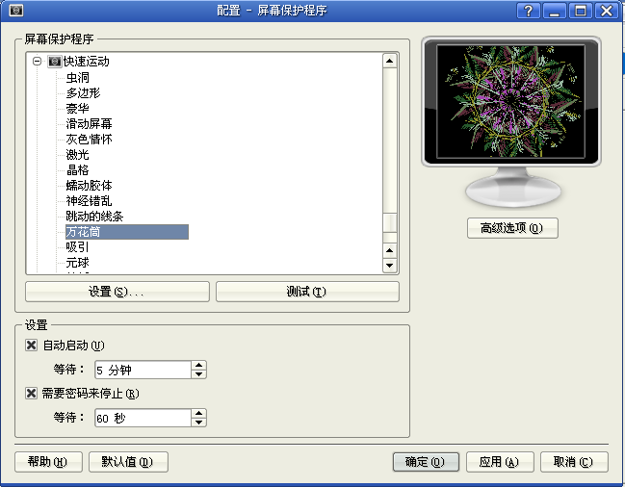
⒉ 屏幕保护程序配置
在控制面板中选择“观感设置”→“屏幕保护程序”

Slide 32
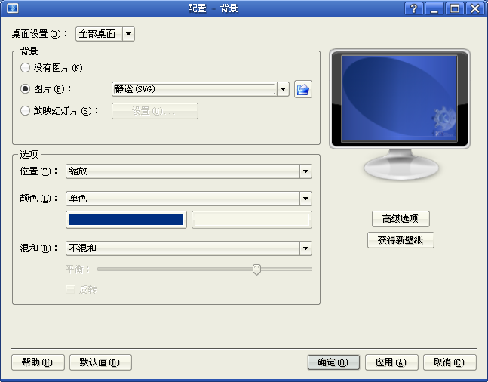
⒊ 背景配置
在控制面板中选择“观感设置”→“背景”

Slide 33
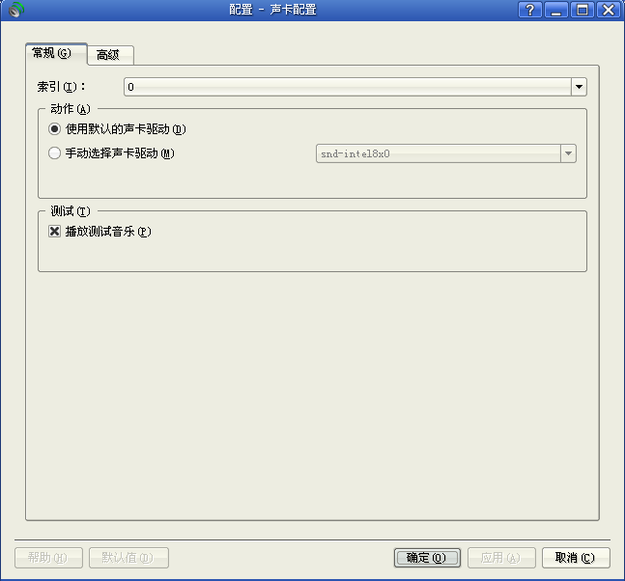
9.4.2 配置声卡
●正常情况下,当系统安装完毕,你就可以听到从喇叭发出的声音了。
●双击控制面板的“硬件配置”中的“声卡配置”,将弹出如图所示的配置窗口。
●需要选择配置动作,即“使用默认的声卡驱动”或是“手动选择声卡驱动”。

Slide 34
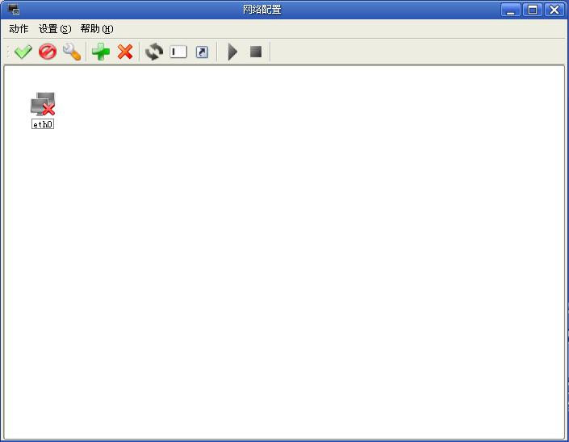
9.4.3 配置网卡
双击控制面板上的“网络配置”图标,或从系统菜单中选择“设置”→“网络配置”,都将弹出如图所示的网络配置窗口。

Slide 35
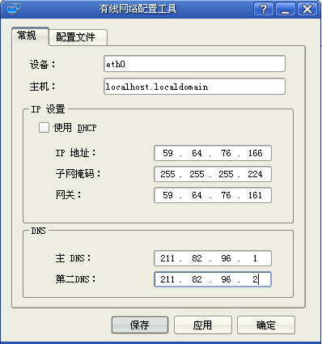
网络配置界面

Slide 36










网络配置相关工具名称
连接
刷新
断开
重命名
属性
发送到桌面
建立ADSL
启动NetStatus
删除ADSL 连接
停止NetStatus

Slide 37
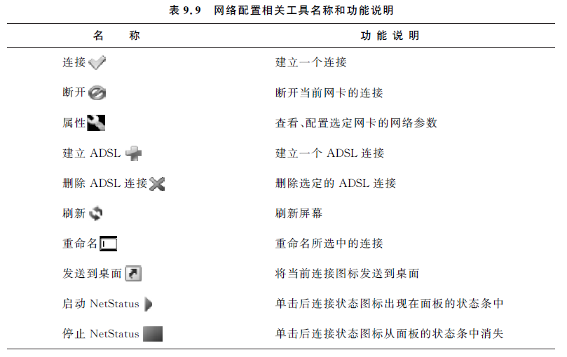
网络配置相关工具名称

Slide 38
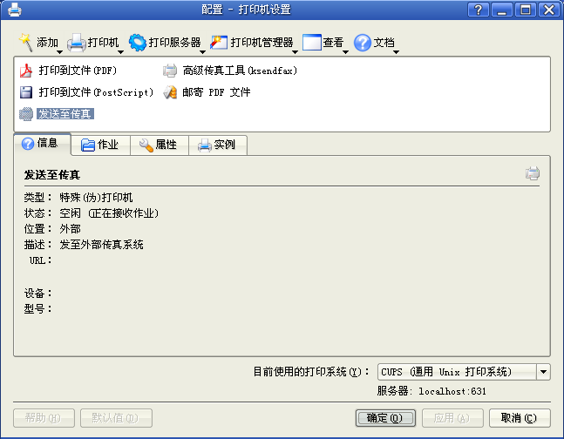
9.4.4 配置打印机
(1)在“控制面板”上双击“打印机设置”。
打印机管理界面

Slide 39
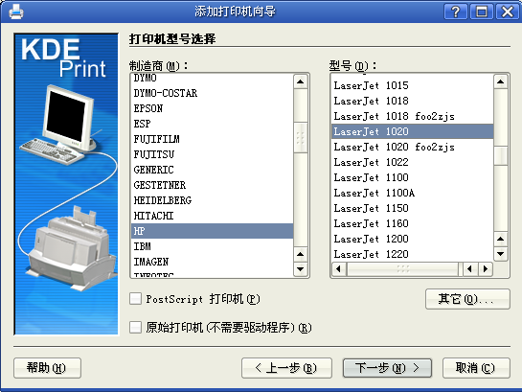
（2）弹出子窗口“添加打印机向导”。
（3）对“本地端口选择”，通常选择本地系统的并口，即“LPT #1”。按“下一步”。
（4）根据你所用的打印机的实际参数，从“打印机型号选择”的列表中选择相应的制造商和产品型号（如HP公司的LaserJet 1020）。按“下一步”。

Slide 40
（5）将打印机电源打开。然后在“打印机测试”的窗口中按“测试”按钮进行配置测试。
（6）在“常规信息”框中输入关于你的打印机或类的信息。
（7）最后，在“确认”框中列出该打印机的有关配置信息。按“完成”，将回到最初的“打印机管理”窗口。

Slide 41
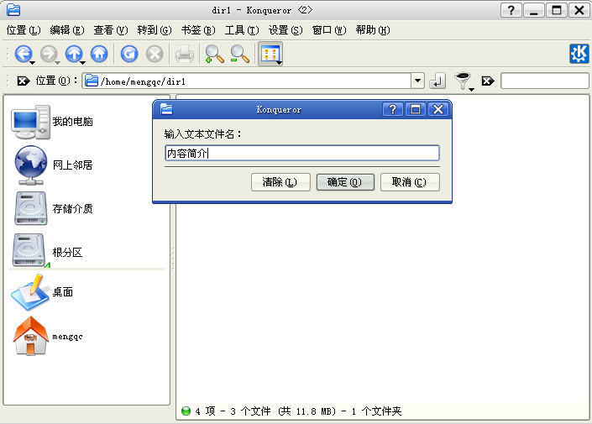
9.5 KDE环境日常应用
9.5.1 建立文档
（1）选定该文件所在的目录。
（2）选中菜单条上的“编辑”项，从下拉菜单中依次选取“新建”→“文本文件”。
编辑新文本文件

Slide 42
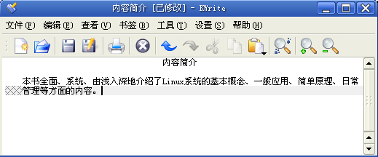
（3）在出现的会话框中输入文件名“内容简介”。
（4）双击新建文件“内容简介”的图标，打开该文件——当前是空文件。然后，输入你要录入的内容。
新建文本文件示例
（5）录入完后，单击“保存”图标。该文件就保存在指定的目录中。

Slide 43
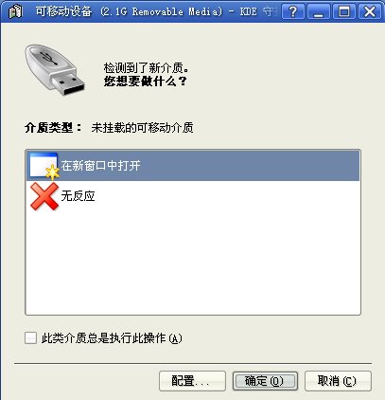
9.5.2 拷贝文件
1．目录间拷贝文件
2．使用U盘拷贝文件
系统检测到U 盘

Slide 44
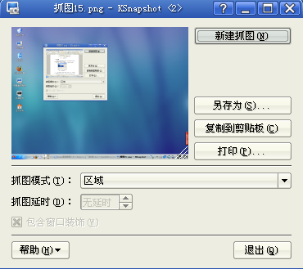
9.5.3 抓图
（1）单击“开始”，从菜单中选中“屏幕截图程序” 。
屏幕截图界面
(2）单击“抓图模式”右端的▼按钮，将出现3个可选项：“全屏”、“光标处的窗口”和“区域”。

Slide 45
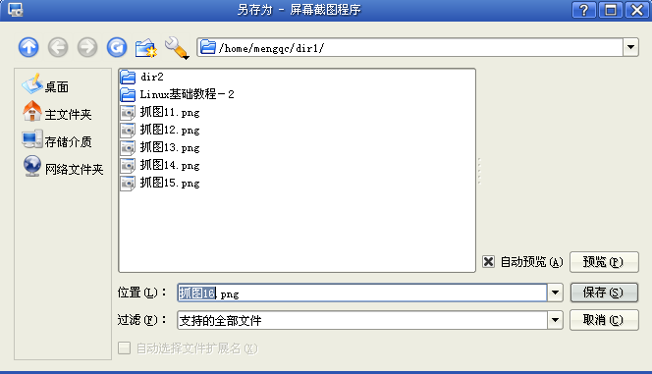
（3）单击“新建抓图”，将按照选定的抓图模式进行抓图。
（4）在“位置”栏中，系统给出一个存放文件的文件名。你可以自己指定另外一个文件名。然后，单击“保存”按钮。所抓取的图像就保存在该文件中。

Slide 46
Bye!
下一章(NEXT)：
==➔
第10章-Linux系统管理

